Slide 1
Методическая разработка
социально-экологической направленности
Номинация: «Досуговые мероприятия»
(вторая ясельная группа «Солнышко»
Квест- игра «Путешествие в царство Старичка-Лесовичка»
Муниципальное бюджетное дошкольное образовательное учреждение - детский сад № 35 «Вишенка»
третьей категории с. Новотроицкое Азовского района (МБДОУ № 35 «Вишенка»)
Разработали:
Печаткина О.М., воспитатель
Глушкова Г.И., воспитатель
с. Новотроицкое
2019 г.

Slide 2
Цель: - обобщение и углубление экологических знаний дошкольников, развитие разносторонних интеллектуальных и творческих способностей, воспитание экологической культуры, гуманного отношения к окружающей среде и стремления проявлять заботу о сохранении природы. - привлечение родителей к образовательному процессу.

Slide 3
Задачи:
- создать экологически благоприятную среду на территории ДОУ для реализации приоритетного направления;
- организовать практическую природоохранную деятельность детей;
- развивать взаимопонимание и взаимопомощь между детьми, педагогами, родителями, потребность в постоянном саморазвитии экологической культуры;
- воспитывать у детей внимательное, разумное, бережное отношение к окружающей природе.

Slide 4
1. Введение. Экология – это наука, которая учит нас бережно относиться к окружающему миру, к Земле. Мир разноцветный, яркий. «Мир вокруг нас, Земля – это наш Зеленый дом». Моря и реки, леса и горы, деревни и города… Чтобы мир явился нашим детям красивым и одухотворенным, чтобы представления о нем были иные мы, взрослые, должны помочь им в этом. Реки, луга, степи с разнообразием растений и животных – богатство нашего Донского края. Его надо беречь. О родной природе, о ее богатствах нужно воспитывать в детях заботу.

Slide 5
Актуальность
- «Прежде чем давать ребёнку знания, надо научить думать, воспринимать, наблюдать» В.Сухомлинский. Любовь к природе, сознательное, бережное и заинтересованное отношение к ней каждого человека должны воспитываться с раннего детства в семье и дошкольных учреждениях.
- Экологическое воспитание дошкольников осуществляется в ДОУ через весь педагогический процесс – в повседневной жизни и на занятиях.
- «Природа есть один из могущественнейших агентов в воспитании человека, - писал К.Д.Ушинский, - и самое тщательное воспитание без участия этого агента всегда будет отзываться сухостью, односторонностью, неприятной искусственностью…».
- Систематическое ознакомление с объектами и явлениями природы развивает у детей наблюдательность и внимание, интерес и любознательность. Умение наблюдать – важное качество.
- Красота родной природы рождает патриотизм, любовь к Родине, привязанность к тому месту, где живёшь. Величайшие писатели, поэты, художники, композиторы, учёные создали свои бессмертные произведения под влиянием родной природы.
- Использование природных факторов - солнца, воздуха и вода –способствуют закаливанию детского организма.

Slide 6
Значимость:
Участие деток ясельной группы и их родителей в конкурсе «Муниципальный конкурс методических материалов социально-экологической направленности» является уникальной возможностью для детей проявить себя, принести пользу окружающей природе родного края, сохраняя красоту и чистоту природы и родители им в этом помогут.
Новизна:
Досуговое мероприятие «Путешествие в царство Старичка-Лесовичка» проходит с использованием квест-игры. Квест – этосистема приключенческой командной игры, в которой все участники будут находиться в гуще экологических приключенческих событий и, каждый ребенок будет осознавать, что именно от него, от его знаний, действий зависит успех команды! Такую деятельную экологическую игру мы и провели совместно с родителями и детьми!

Slide 7
Квест – игра «Путешествие в царство Старичка –Лесовичка»
Образовательная область: познавательное развитие.
Интеграция образовательных областей: познавательное развитие, речевое развитие, социально- коммуникативное развитие, физическое развитие, художественно- эстетическое развитие.
Возраст детей: 3- 4 года.
Цель: создание условий для воспитания у детей позитивного эмоционально- ценностного отношения к окружающему миру, воспитание экологической и духовно- нравственной культуры, вовлечение детей и родителей в образовательно- воспитательный процесс посредством игры.
Задачи:
- образовательные: закрепление знаний детей о растительном и животном мире, умение узнавать и верно показывать, уметь ориентироваться на территории спортивной площадки детского сада, называть диких животных,насекомых, умение называть правила поведения в природе;- развивающие: развитие у детей наблюдательности, логического мышления.
Продолжать расширять и обогащать словарный запас детей. Тренировать умение отгадывать загадки и отвечать на вопросы воспитателя. Развивать слуховое и зрительное внимание. Учить находить предметы по описанию;
- воспитательные: воспитывать интерес к занятиям через игровую деятельность, желание помогать окружающим, воспитывать экологически целесообразное поведение, как показатель духовного развития личности; необходимость сознательного отношения к окружающему миру; развивать умение взаимодействовать со сверстниками: умение договариваться, слаженно работать.

Slide 8
Предварительная работа. Рассматривание иллюстраций с изображением леса,
картинок с животными и насекомыми. Игры с разрезными картинками. Ди-дактическая игра «С какого дерева листочек». Отгадывание загадок. Повто-рение упражнения «Пройди через болото». Показ картинок с правиламиповедения в лесу.
Оборудование: Карта с изображением цветика – семицветика, стрелки разных расцветок, лепестки «цветика – семицветика», 7 конвертов с заданиями, мусорные пакеты, влажные салфетки, ватман с изображением дерева, клей, шаблоны листочков, фонограмма музыкальных произведений.
Действующие лица:
Взрослые
Старичок – Лесовичок (родитель)
Ведущая
Игроки: Дети и их родители

Slide 9
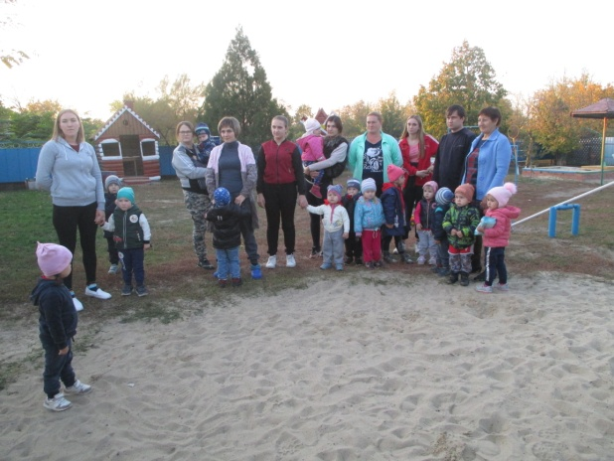
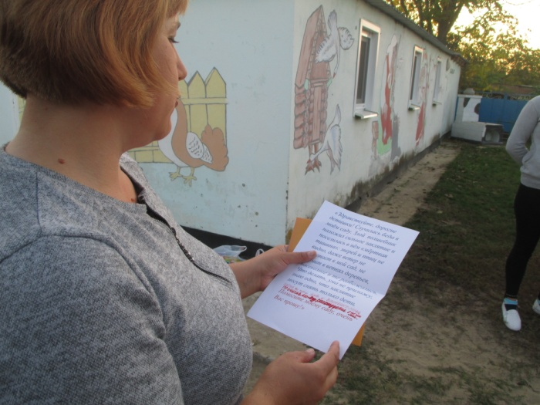
Сбор детей, воспитателей и родителей на спортивной площадке
детского сада, чтение письма

Slide 10
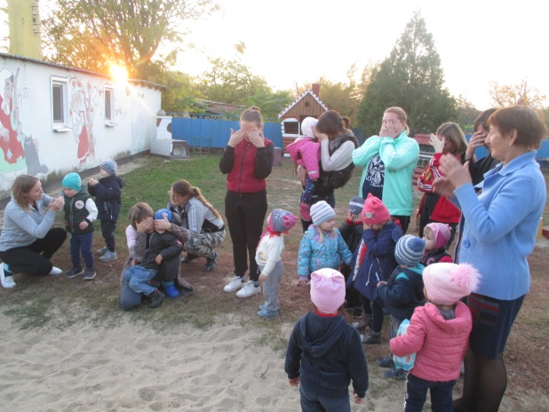
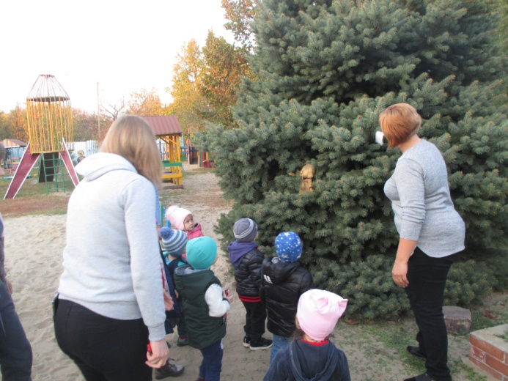
Произносим слова волшебного заклинания,
зовем Старичка - Лесовичка

Slide 11
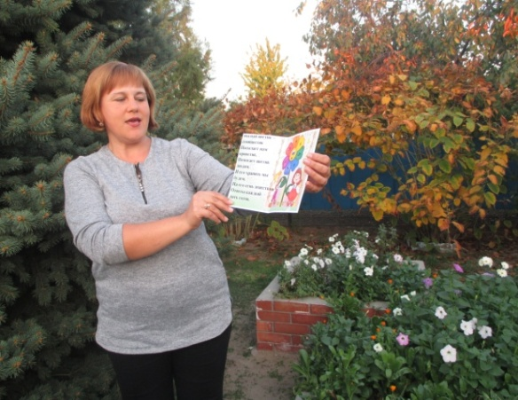
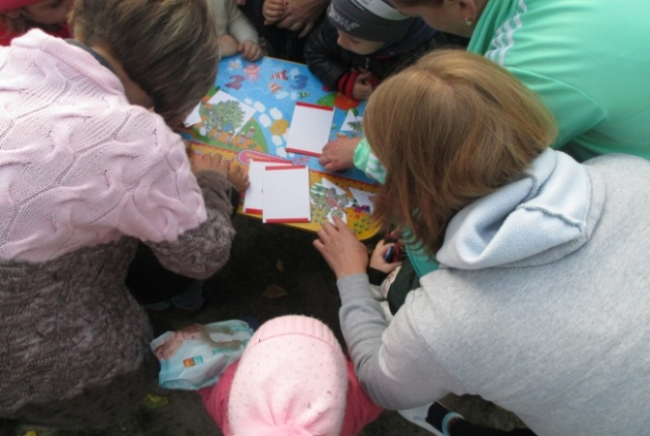
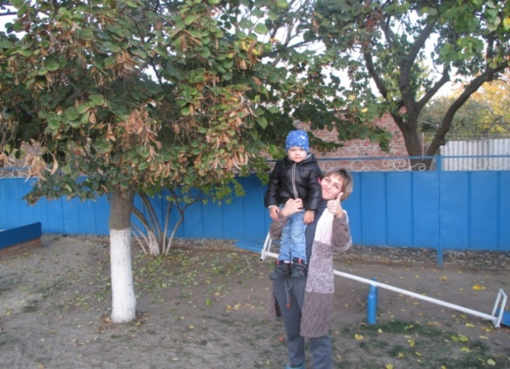
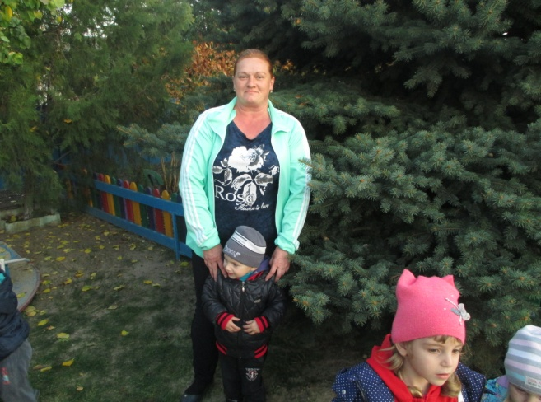
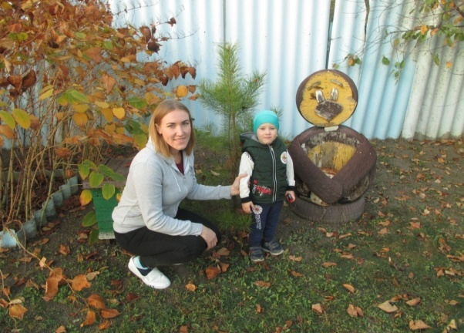
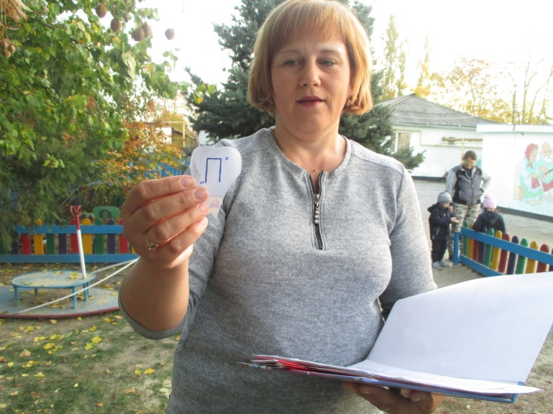
Рассматриваем карту. Приступаем к выполнению заданий. 1 станция «Лесная поляна» (собираем картинки-пазлы и находим это дерево на территории детского сада, получаем первую букву «П»)

Slide 12
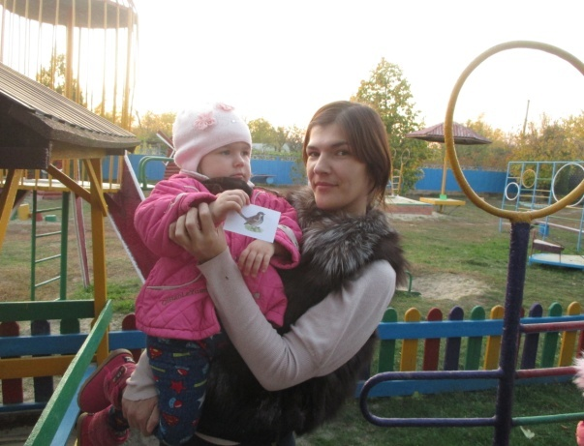
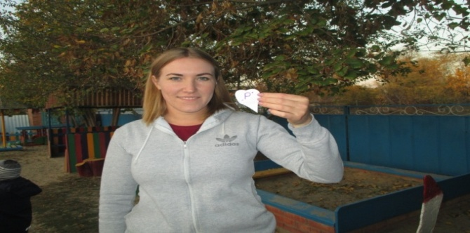
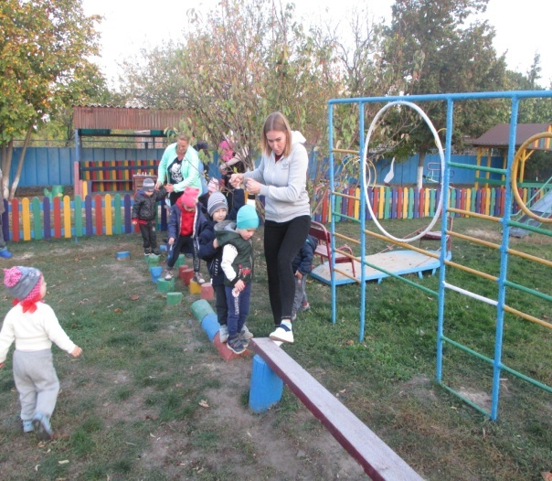
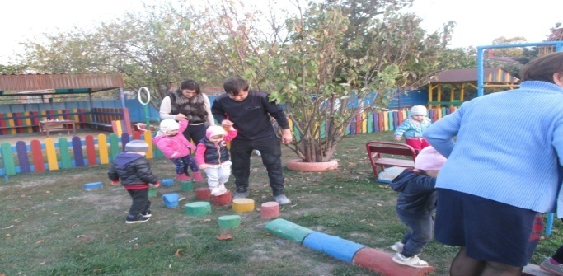
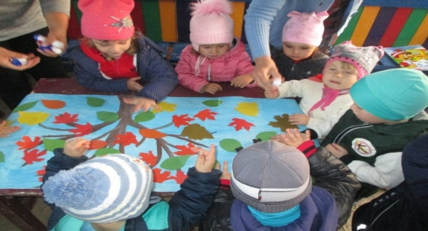
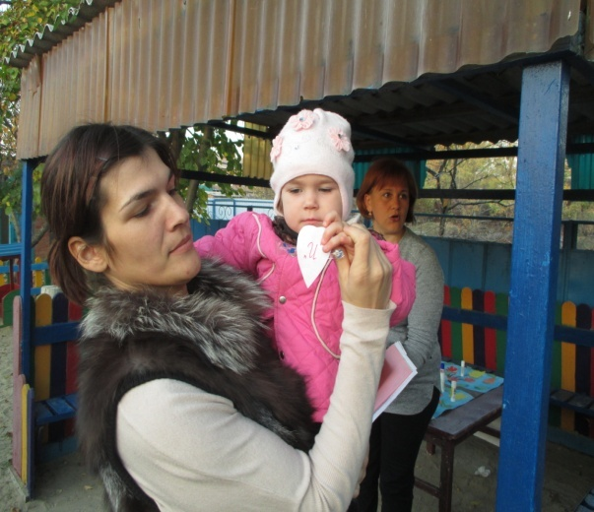
2 станция «Птичья» (отгадываем загадки про птиц и показываем картинки
с изображением птиц, получаем вторую букву «Р»)
Разминка «Пройти через болото» (ходьба по пенёчкам)
3 Станция «Творческая»(приклеиваем шаблоны листиков на ватман со
стволом дерева без листьев и получаем третью букву «И»

Slide 13
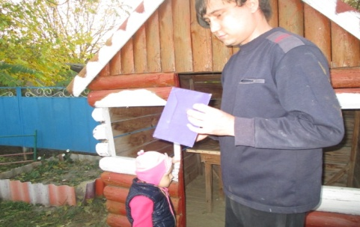
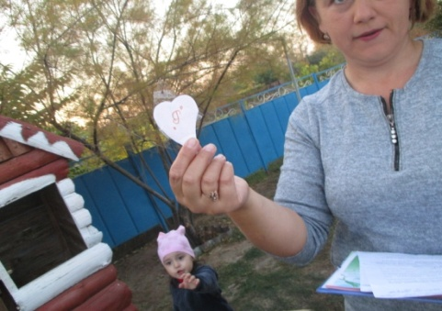
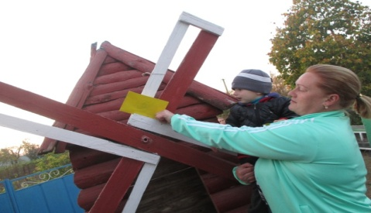
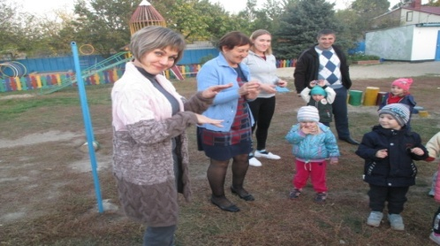
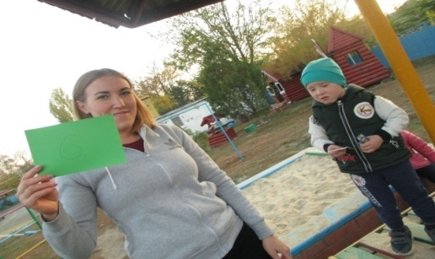
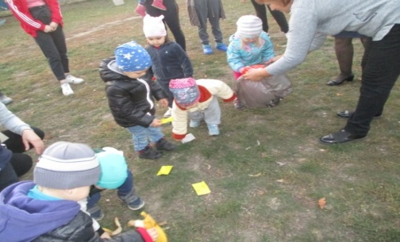
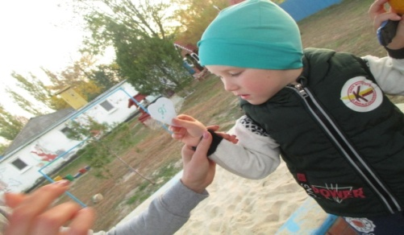
4 станция «Сказочная» (называем название сказки, отрывок, из которой был зачитан, получаем букву «Р»)
5 станция «Показуха» (под музыку один из участников показывает лесных жителей, а остальные участники должны угадать его)
6 Станция «Экоград» (Игра «Поможем полянке»-собираем мусор на полянке,
получаем букву «Д»)

Slide 14
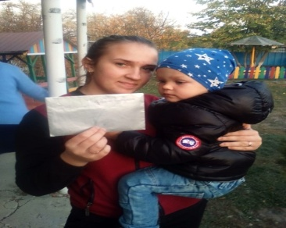
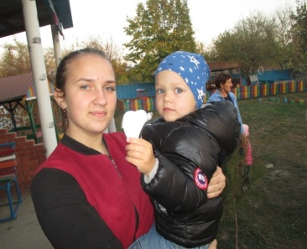
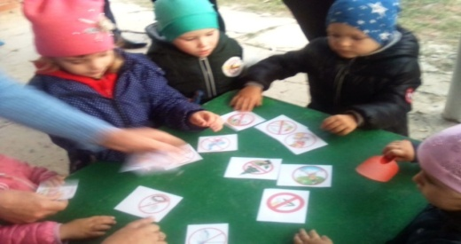
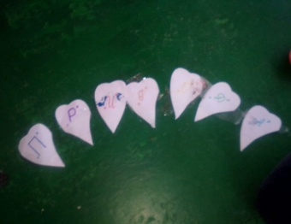
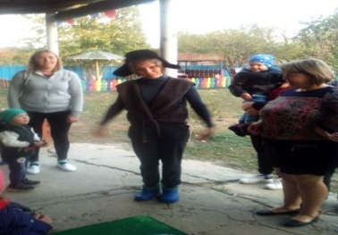
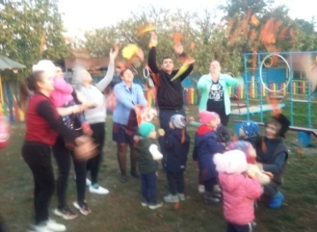
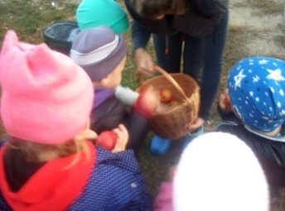
7 Станция «Безопасность в природе» (Игра «Если я приду в лесок»- отвечаем на вопросы и если поступаем хорошо- хлопаем в ладоши и говорим «да», а если плохо, то топаем и говорим «нет», получаем последнюю букву «А»)
Дети рассматриваю запрещающие знаки «Правила поведения в лесу»
Собираем ВОЛШЕБНОЕ СЛОВО, дети три раза произносят его и снимают заклятие с леса,
оживляют Старичка – Лесовичка. Играем вместе со Старичком – Лесовичком
в игру «Листопад и он детей угощает яблоками»

Slide 15
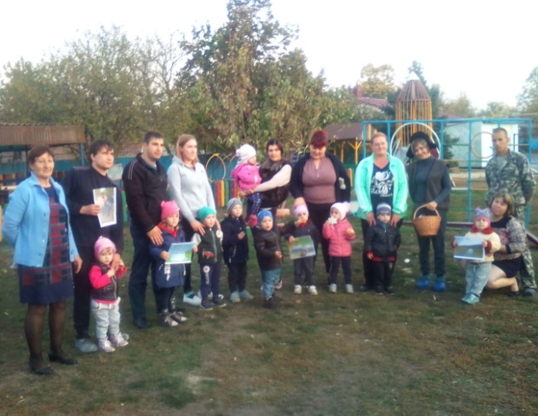
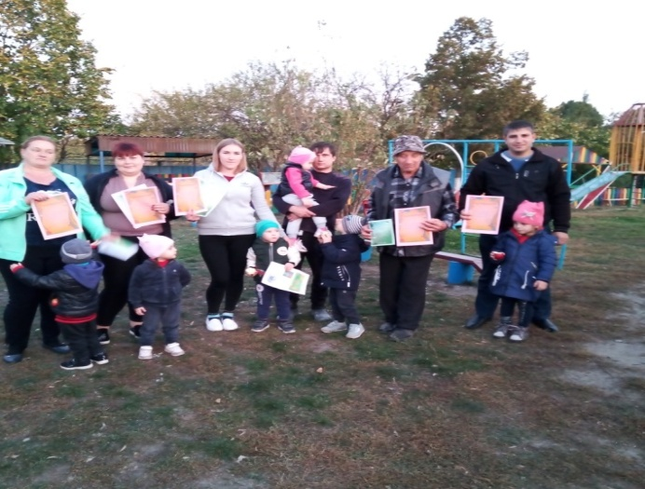
Произносим волшебное заклинание, возвращаемся в детский сад, дети и родители
получают благодарности и грамоты за участие в конкурсе

Slide 16
Замечательный педагог В. А. Сухомлинский писал: «Человек был и всегда остается сыном природы, и то, что роднит его с природой, должно использоваться для его приобщения к природе, к богатствам духовной культуры. Мир, окружающий ребенка, это, прежде всего, мир природы с безграничным богатством явлений, с неисчерпаемой красотой. Здесь, в природе, вечный источник детского разума».

Slide 17
Выводы.
С помощью досугового мероприятия квест-игры «Путешествие в царство Старичка - Лесовичка» нам удалось:
- Сформировать осознанно-правильное отношение к объектам и явлениям природы, экологическое мышление;
- У детей появилось желание общаться с природой и отражать своё впечатление через различные виды деятельности.
Также, хочется отметить, что выбранное нами экологическое направление в работе с дошкольниками по формированию экологических представлений через познавательную и игровую деятельность, перспективная, наиважнейшая задача, и в процессе этой задачи, мы сможем воспитать экологически грамотного человека.
На занятиях по познавательному развитию дети стали более внимательными. Они с интересом слушают рассказы о животных и растениях, задают много дополнительных вопросов. Научились логически мыслить, связно рассуждать, сравнивать, обобщать, выделять существенные признаки предметов и объектов природы. Появилось стремление к активной деятельности по охране окружающей среды в рамках детского сада, села. Полученными впечатлениями, знаниями, переживаниями, дети делятся со своими родителями и с другими детьми, вводят их в сюжеты своих игр. На основе сотрудничества мы добились доверительных взаимоотношений родителями, их заинтересованного, неравнодушного отношения к развитию и воспитанию детей.

Slide 18
Кромсаем лёд, меняем рек теченье,
твердим о том, что дел невпроворот...
Но мы ещё придём просить прощенья
у этих рек, барханов и болот,
у самого гигантского восхода,
у самого мельчайшего малька...
Пока об этом думать неохота.
Сейчас нам не до этого пока.
Аэродромы, пирсы и перроны,
леса без птиц и земли без воды...
Всё меньше - окружающей природы.
Всё больше - окружающей среды.

Slide 19
Спасибо
за внимание!

